Slide 1

Air X Trip 프로젝트
컴퓨터공학과 2018102229 정병석

Slide 2
해당 앱의 필요성
Post COVID-19 시대를 맞이함에 따라 다시 COVID-19 이전처럼 여행의 수요가 급증하고 실제로 여행객들의 수가 확연하게 늘었습니다. 여행객들 중에는 패키지 여행으로 가는 여행객도 있겠지만 본인이 스스로 모든 여행 계획을 다 짜고 가는 여행객도 있습니다. 이 앱은 스스로 모든 여행 계획을 짜고 가는 여행객에게 도움이 되고자 여행객이 특정 도시에 숙소를 잡으면 과거에 해당 숙소를 잡은 여행객이 남긴 여행 루트를 조회하고 그 중 마음에 드는 여행 루트를 고를 수 있습니다. 이러한 점이 일반적인 여행 앱과 비교 했을 때 해당 앱의 특장점 입니다.
Part 1
Part 2
Part 3

Slide 3
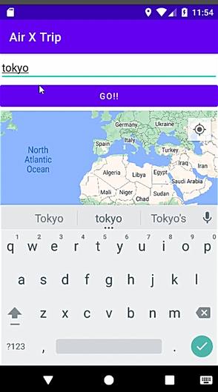
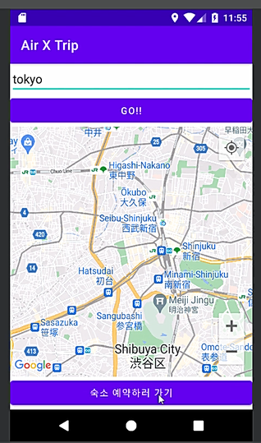
구현 내용
1. MapsActivity가 root activity에 해당하는 것으로 특정 도시를 검색할 수 있습니다. 또 해당 도시를 지도 위에 뜨게 합니다.
Part 1
Part 2
Part 3

Slide 4
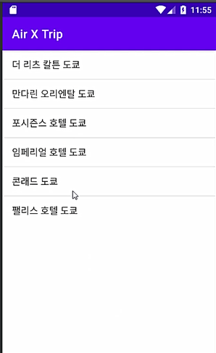
구현 내용
2. MapsActivity가 intent를 이용하여 다음 activity인 Lodging activity를 호출합니다. 이때 특정 도시의 숙소만 조회되어야 하므로 도시 이름을 intent를 이용하여 Lodging activity에 전달합니다.
Part 1
Part 2
Part 3

Slide 5
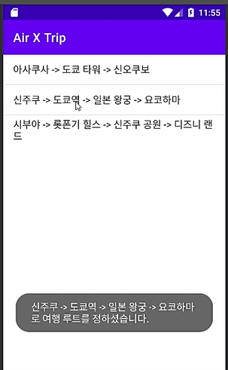
구현 내용
3. Lodging activity에서 사용자가 숙소를 예약하였으면 해당 숙소를 이용한 이전 여행객의 여행 루트를 조회할 수 있게 해야하므로 intent를 이용하여 Triproute activity를 호출하고 이때 숙소 이름을 전달해야한다.
Part 1
Part 2
Part 3

Slide 6
구현 내용
4. 전체 구조
Part 1
MapsActivity
intent(도시 이름)
Lodging
Part 2
Part 3
intent(숙소 이름)
Triproute

Slide 7
결론
Part 1
앱 사용자가 특정 도시를 검색하면 해당 도시의 숙소들을 조회할 수 있고 특정 숙소를 예약하면 해당 숙소를 이용한 여행객이 이전에 짜놓은 여행 루트를 확인하여 앱 사용자는 본인의 여행 루트를 짤 때 도움을 받을 수 있습니다. 다만, 모든 도시, 숙소, 여행 루트를 다 넣지 못하였고, 여행 루트와 숙소의 위치를 지도위에 표시하지 않아 한 눈에 띄지 않는 점이 이 앱의 한계라고 생각합니다.
Part 2
Part 3

Slide 8
Thank you

